Slide 1
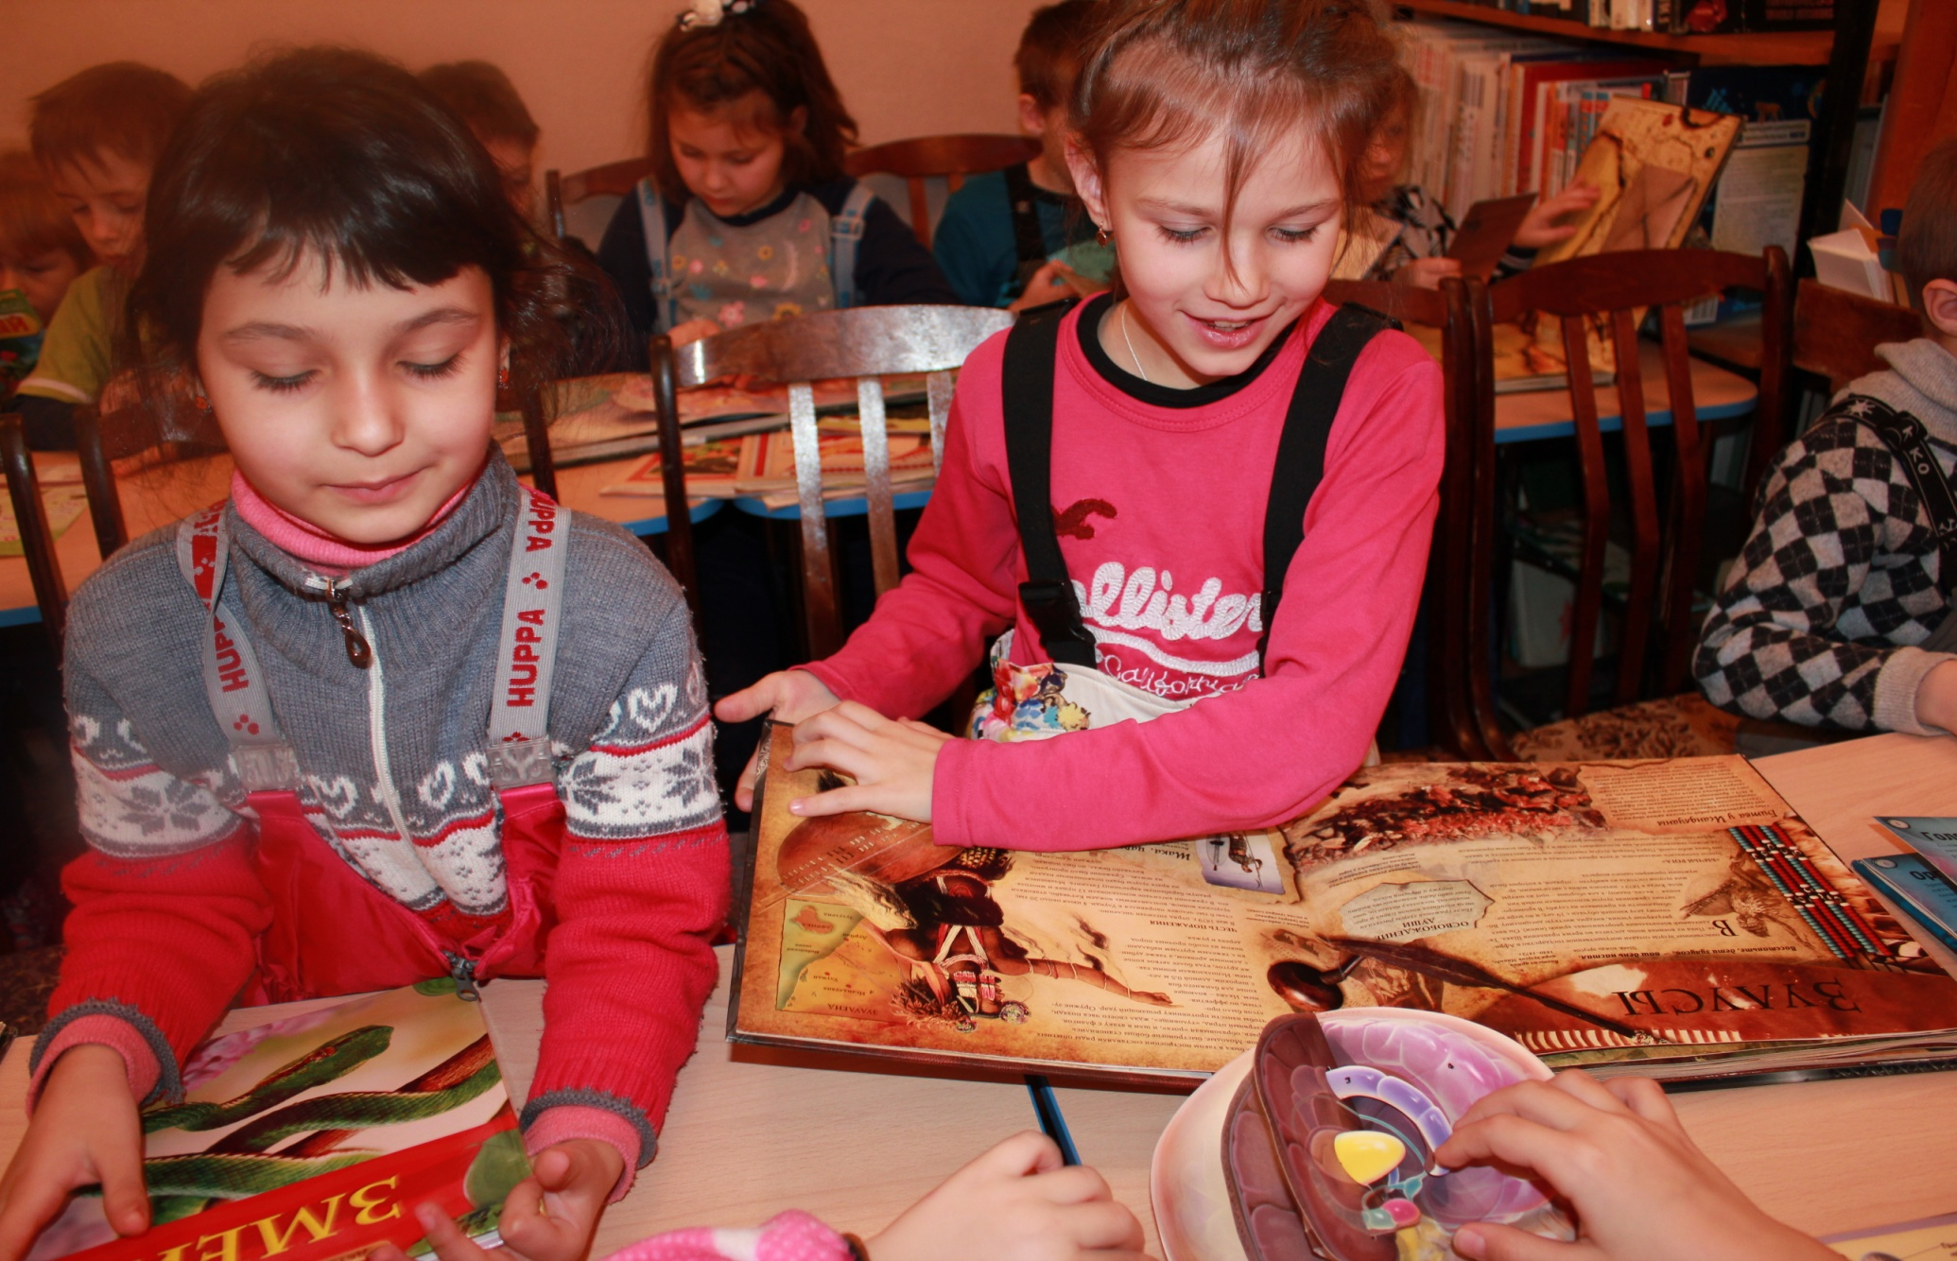
Детский информационный проект:
« Узнаем все о книгах»
Подготовила Шелягина Г.М.
22.12.2016.

Slide 2
Цель проекта: Научить детей добывать и анализировать информацию. Формировать у детей интерес к книге через обогащение представлений о том, как создается книга.
Задачи: Расширение кругозора, познавательных и творческих способностей.
Формировать умение самостоятельно добывать информацию и доносить ее до сверстников в полном объеме.
Познакомить детей с историей создания первых книг.
Воспитывать у детей интерес к книге, чтению, понимание того, что к книгам надо относиться бережно.
Дать представления о процессе изготовления книги.
Уточнить представления о профессиях людей, которые трудятся над ее созданием.
Привлечение родителей к участию в проекте.

Slide 3
Рекомендации родителям:
При работе с дошкольниками над подобными проектами следует учитывать, что дошкольник не умеет читать, не владеет компьютером.
Следовательно, не всю информацию он может донести. Кроме того, дети дошкольного возраста эмоциональны, а значит, в первую очередь запомнят яркую, берущую за душу информацию.
При необходимости прочитать статью, сделать доклад ребенку могут помочь родители, старшие братья и сестры.
Однако рассказывать придется самому ребенку – с опорой на фотографии в буклете, газете и пр.
Следовательно, текст должен быть доступным (лучше, если это будет запись рассказа самого ребенка, т. е. его интерпретация полученной информации).
Рассказ лучше оформить крупными печатными буквами, чтобы в дальнейшем ребенок сам смог прочитать его или можно
использовать модель для рассказывания

Slide 4
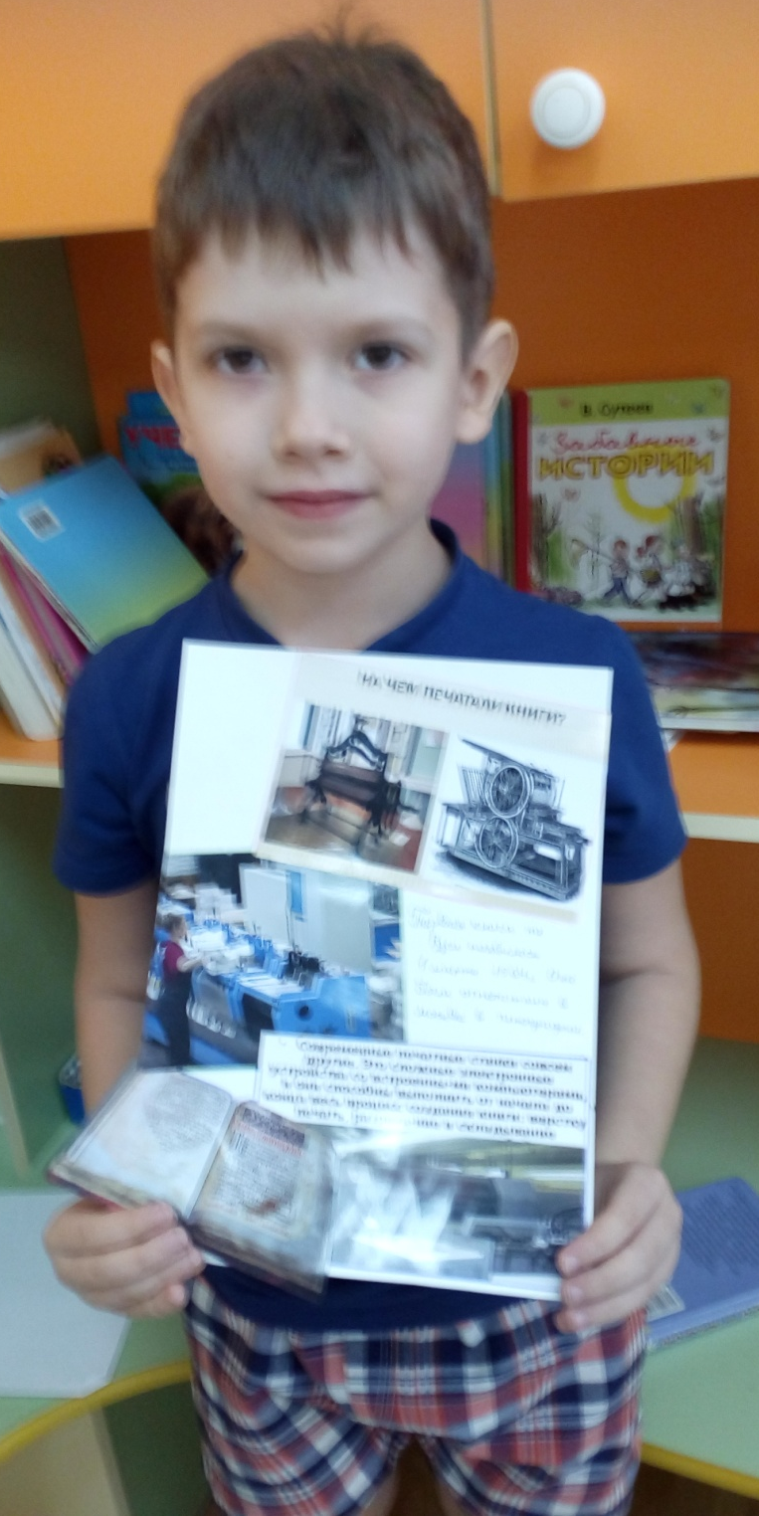
«Как печатают книги» «Необычные книги» - презентации детей.

Slide 5
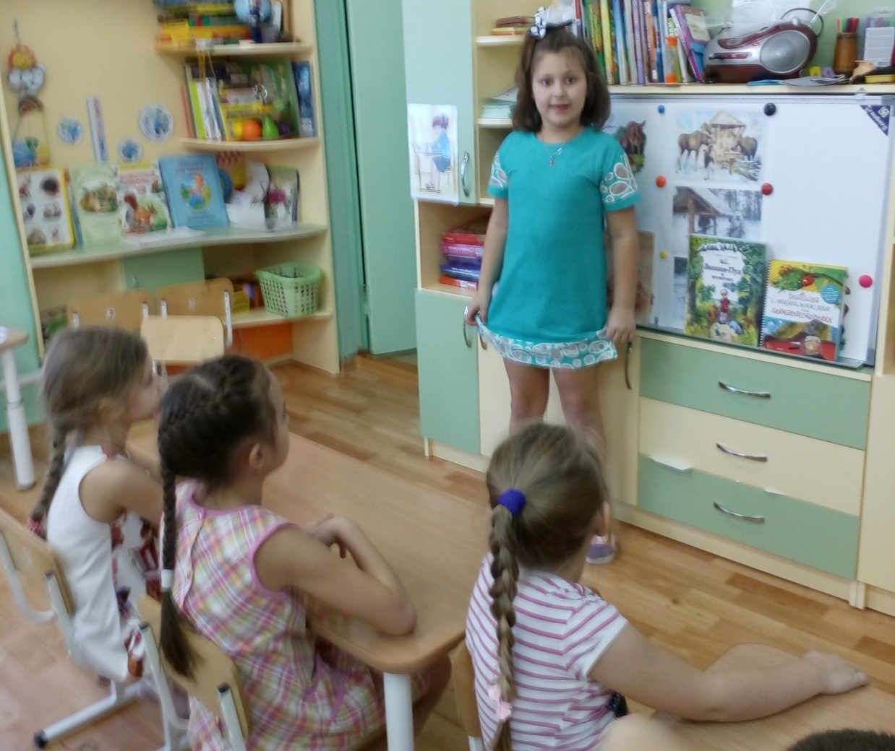

Slide 6
Книга – верный, Книга – первый, Книга – лучший друг ребят. Нам никак нельзя без книжки, Нам никак нельзя без книжки! – Все ребята говорят.
Узнать какие разные бывают книги, правила посещения читального и абонементного зала мы пошли в библиотеку.

Slide 7
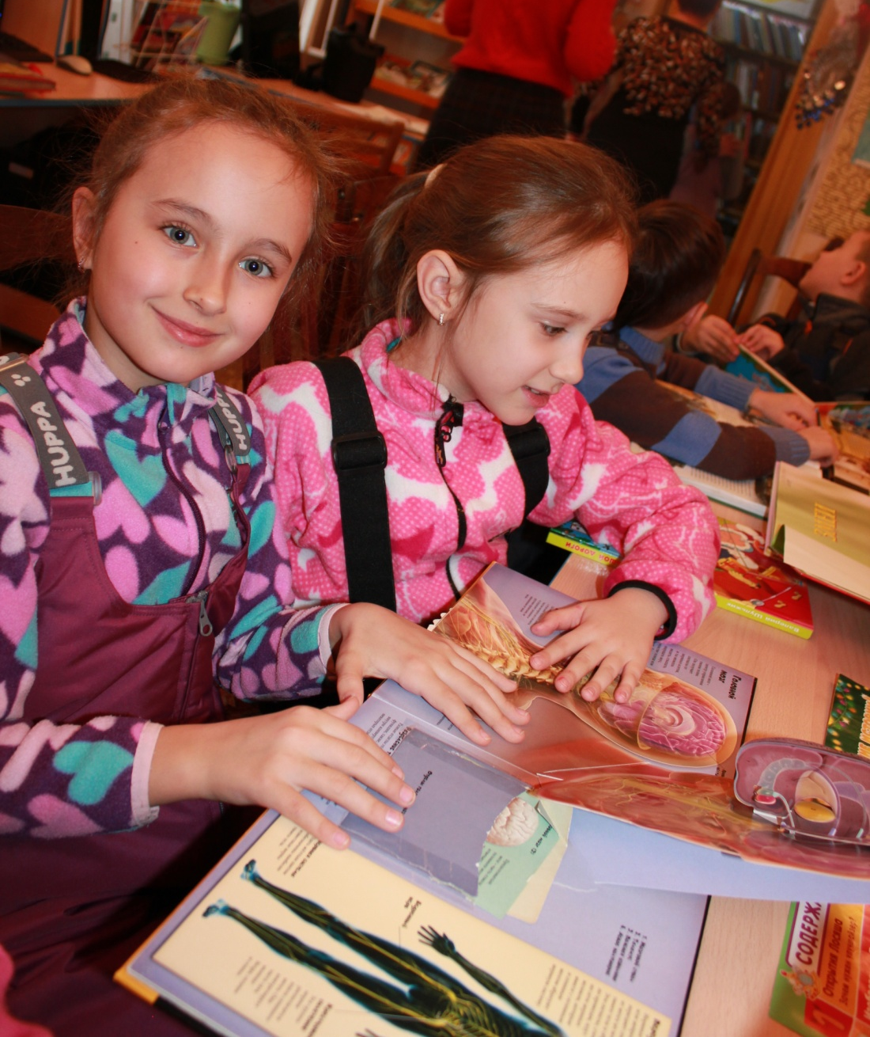
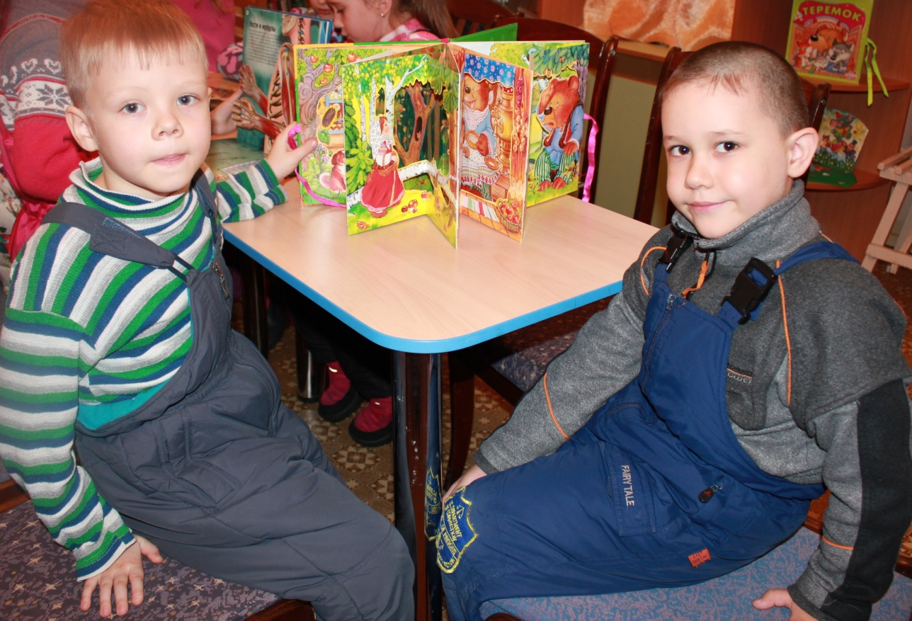
Яблочки – от яблоньки, От розы – аромат, От чтенья – эрудиция. Такой вот результат!
Яблочки – от яблоньки, От розы – аромат, От чтенья – эрудиция. Такой вот результат!
Яблочки – от яблоньки, От розы – аромат, От чтенья – эрудиция. Такой вот результат!
Яблочки – от яблоньки, От розы – аромат, От чтенья – эрудиция. Такой вот результат!

Slide 8
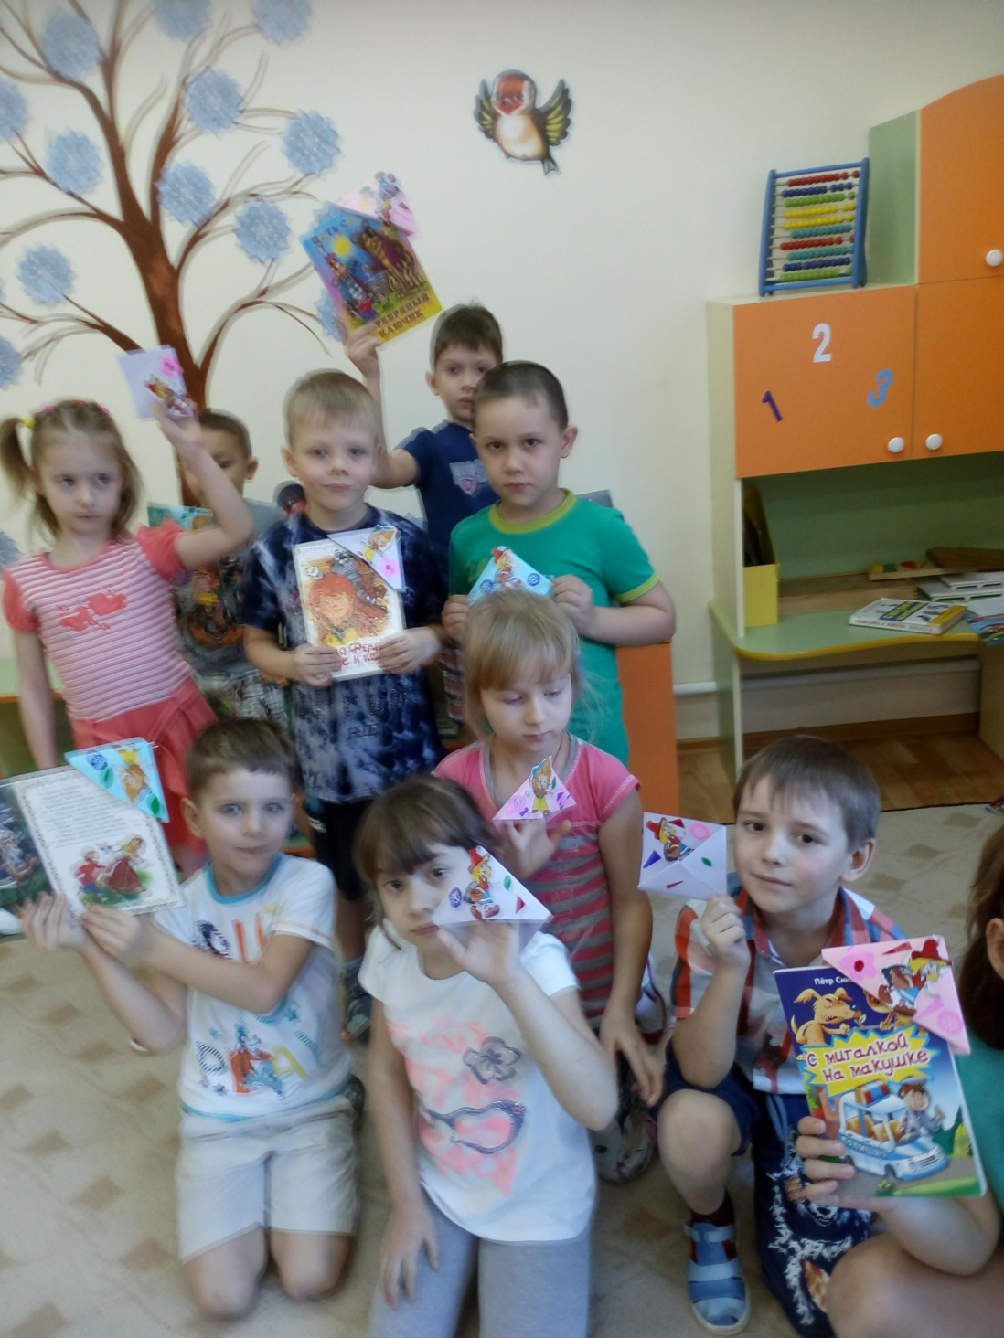
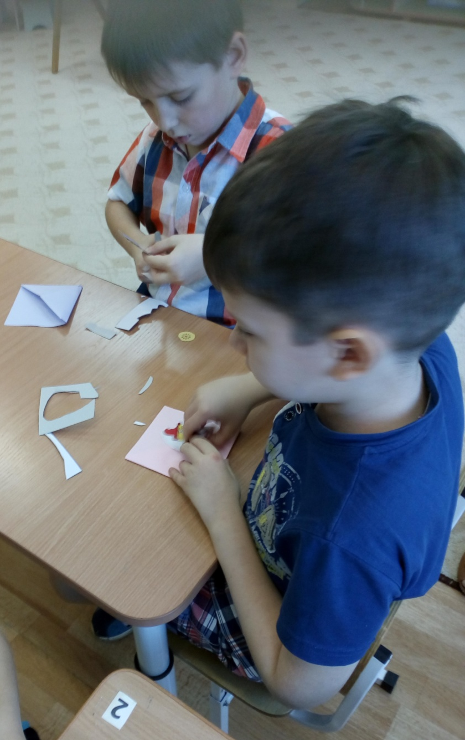
В подарок нашим книгам – нарядные закладки.
Берегите книги!

